Slide 1
智能小车循迹
《信息技术导论》
——答辩

Slide 2
C
目 录
ONTENTS
01
结果展示
02
试验人员及设备介绍
03
实验过程
04
遇到的困难及解决方案
05
收获
06
总结

Slide 3
结果展示
PART 01
小车跑完全程用时：1min11s

Slide 4
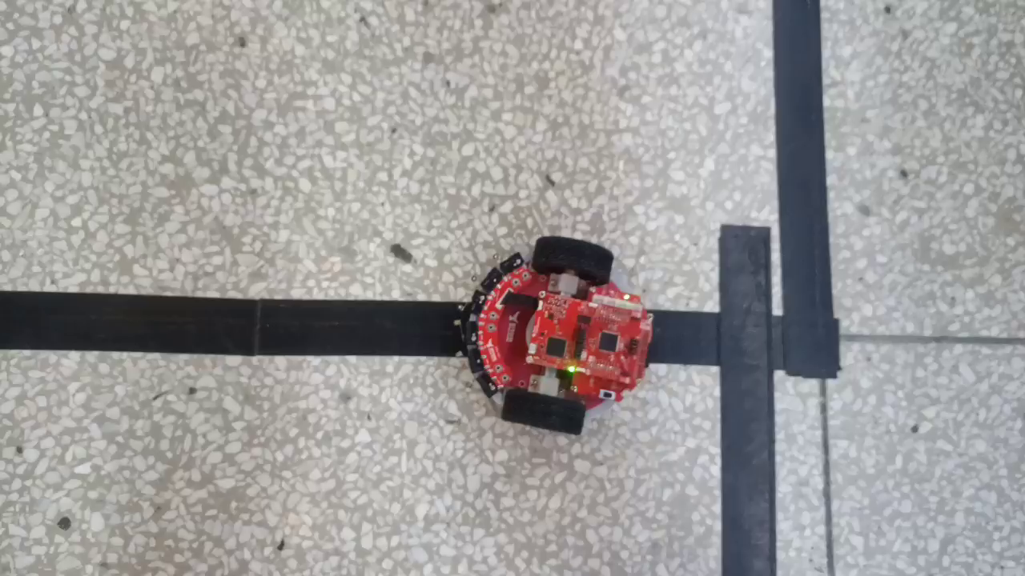

Slide 5
试验人员及设备介绍
PART 02

Slide 6
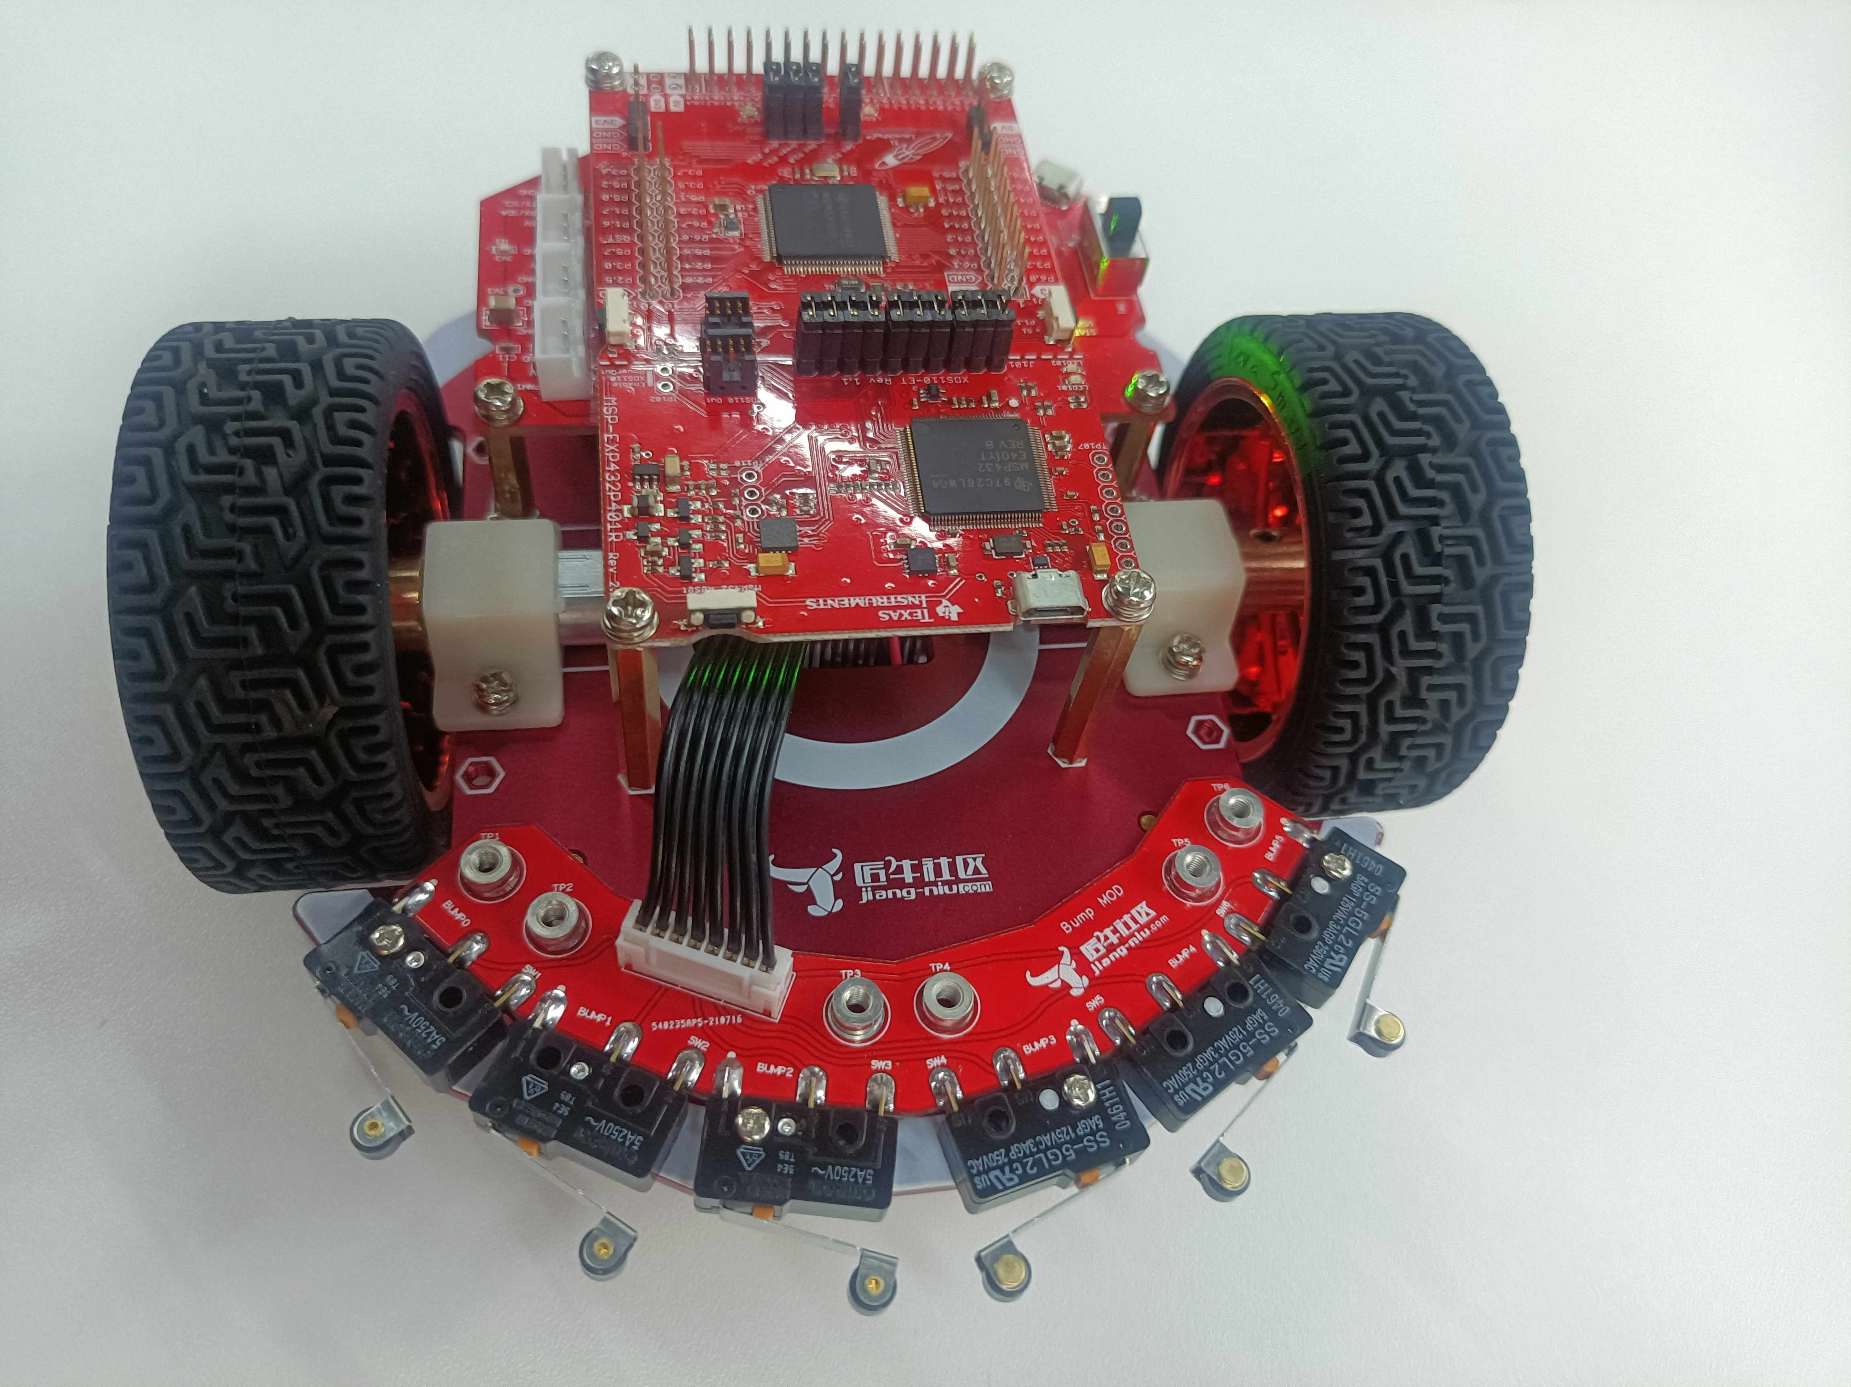

实验人员及设备介绍
实验人员：杨筠松、王泳丹、王润鹏
实验设备：TI-RSLK机器人系统教学套件 、CCS软件
TI-RSLK机器人系统教学套件
CCS软件

Slide 7
实验过程
PART 03

Slide 8
实验过程
01
02
确定试验场地的情况，并构思基本循迹逻辑
组装好系统教学套件，并实现基本的直行
03
04
编写左右转弯的程序，并且编写不同场景下灯光的变化程序
完成最终场地的布置，对于运行参数调整，并拍摄最终视频

Slide 9
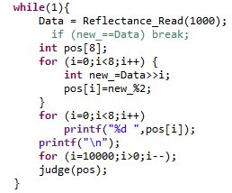
实验过程
01 确定试验场地的情况，并构思基本循迹逻辑
由于上课用的是3cm的胶带，而实际场地中使用的却是5cm，对于传感器的影响比较大。同时考虑到小车在运行中实现方向校正的情景，难以完整判断所有情况，于是决定只是对于最高位最低位置进行判断来确定小车运行方向以及前进。逻辑简单，可实施性强，同时情况相对较少，对于后期前进参数的调整大有裨益。

Slide 10

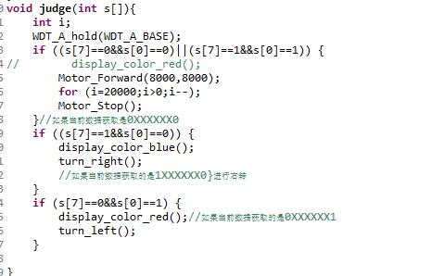
02 组装好系统教学套件，并实现基本的直行
按照PPT中一步一步进行安装和调整最后实现了小车的成功组装。

Slide 11
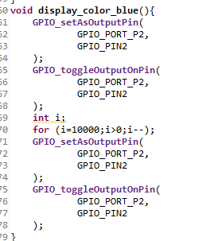
03 编写左右转弯的程序，并且编写不同场景下灯光的变化程序
由于场地灯光情况复杂，考虑对于不同场景下的数据进行判断，并且以灯光变化的方式呈现。
通过小车上的灯光便可以判断，是场地光线原因还是程序逻辑原因，有利于对左转右转的情况进行调整。
以及判断场景情况并且做出对应反应的代码

Slide 12
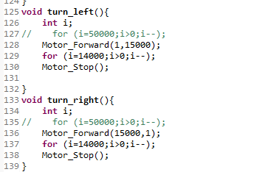
04 完成最终场地的布置，对于运行参数调整，并拍摄最终视频
鉴于不同情况下对于场地要求不同，需要对场地进行遮光，以及在不同情况下的转速进行调整，并且最终实现了小车的运行。

Slide 13
遇到的困难及解决方案
PART 04

Slide 14
遇到的困难
解决方法
数据最高最低位获取
没有办法在地面运行时实时获取小车数据
在靠墙路段，小车直行经常偏离航道
获取数据总是不理想，老是出现错误数据造成小车决策失误
转弯处总是完成一半便进行直行
查阅资料利用移位操作符进行简明表达
利用灯光来展示当前小车获取到的数据情况
光线直射小车造成阴影，选取恰当的实验时间
减少传感器同地面距离，使得读取数据更加准确
更改左转函数中电机前行的时间，实现更大的时间延迟，使转弯问题得以解决

Slide 15
收获
PART 05

Slide 16
收获
在此次实验中，掌握了智能小车的基本组装方法和简单应用，并且对CCS软件的使用有了初步的了解。实验过程中培养了我们在实践中解决问题，分析问题和解决问题的能力，同时也培养了良好的工程素质和科学道德，例如团队精神、交流能力、独立思考、测试前沿信息的捕获能力等；提高了自己的动手能力，培养了理论联系实际的作风，增强了创新意识。
这次实验最宝贵，最深刻的。就是实验的过程全是我们学生自己动手来完成的，这样，我们就必须要弄懂实验的原理。在这里深深体会到哲学上理论对实践的指导作用:弄懂实验原理，而且体会到了实验的操作能力是靠自己亲自动手，亲自开动脑筋，亲自去请教别人才能得到提高的。
在做这次的测试技术实验中，学习CCS和传感器是一件最有趣的事情，因为CCS这是一个虚拟的平台，它能够通过编写程序来控制小车，而传感器则是测试技术的一个必不可少的前提，所以我觉得CCS和传感器对这次实验的成功起到非常重要的作用。

Slide 17
总结
PART 06

Slide 18
在本次实验中，小组成员充分体现出团队协作的观念，由王泳丹同学负责硬件的组装和调试，由王润鹏同学负责场地的调整和实验数据的采集，由杨筠松同学负责代码逻辑设计和调试，实验过程中发现各种各样的问题也是在各自独立思考，之后共同协商下完成；在代码逻辑不清晰，实验环境复杂造成数据采集出现异常等情绪低落时，相互鼓励，不轻言放弃，最终完成了本次实验。本次实验周期很长，容易让人精神懈怠，但是组员居安思危，在第一周就完成代码的编写，为后期发生各种实地运行的突发情况处理留足了时间，也最终使我们在提前完成了本次实验任务，没有出现赶DDL的情况。

Slide 19
谢谢观看

